Slide 1
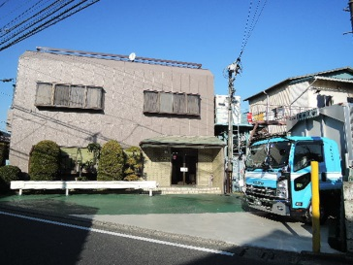
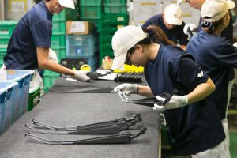
県内産業魅力発見セミナー
川越開催 ３月１５日（火）１４時～
企業紹介シート
検査・製造業務（金属塗装業）、製造補助、総務人事
事業者番号1104-845-0
会社名
（業種：金属被覆・彫刻業,熱処理業）
入間川
寺山
当社
254
本社外観
至坂戸
12
160
「下寺山」バス停
パイオニア
石原町（北）
電話：０４９－２２５－２２８２
（所在地：川越市）
星野高
第二校舎
石原町
文
39
札の辻
川越
市役所
http://www.top-k.co.jp/
東武東上線
51
募集求人
職 種：①検査・製造業務（金属塗装業）、
②製造補助、③総務人事
雇用形態：正社員
川越線
連雀町
15
246
160
本川越駅
川越工高
採用人数、選考方法、賃金、就業時間、休日等詳細については面接会時配布の資料をご確認願います。
川越駅から東武バス
「下寺山」バス停前
川越
市駅
文
塗装業界においてNO.1、
ONLY1企業を目指します
仕 事 の 内 容
【①検査・製造業務】
・ 塗装品外観検査（ゲージ・目視検査）
・ 梱包など入出庫の処理
・ 行程や品質の改善活動
No.1の技術力を目指して
【②製造補助】
アピールポイント
No.1の品質を目指して
・ 塗料剥離装置の操作
No.1の生産性を目指して
・ 剥離後の水洗（ジェッター使用）
・ 部品をコンベアーや治具に着荷（引っ掛け作業）
金属製品の塗装を専門に行う『トップ工業』 埼玉県内に2つの工場（川越本社・美里）を設け、長年にわたって操業を続けてきました。
・ 機械設備保全
【③総務人事】
・ 採用全般（書類関係、派遣対応）
私たちが追求するのは、お客様のニーズに応え、高品質で安定した供給をする為に、改善活動や技術革新を追求しています。徹底した検査体制と一人ひとりの熱意で、最高品質のモノづくりを目指しています。
・ 人事評価制度サポート業務（関係資料作成など）
・ ネットワーク関連・ＩＴ機器・各種システム対応
・ 各種調査、研修、会議資料作成
※当面は弊社業務理解向上のために以下の事務作業も経験
いただきます。
【取得・認定・加盟】 環境・品質ＩＳＯ、彩の国工場の指定、ウーマノミクス金賞、陸上競技連盟、各種組合ほか
・ 入荷、出荷管理
・ 在庫、納期管理
・ 伝票作成
・ 一般事務全般、来客、電話応対等
・ システム入力

